Slide 1

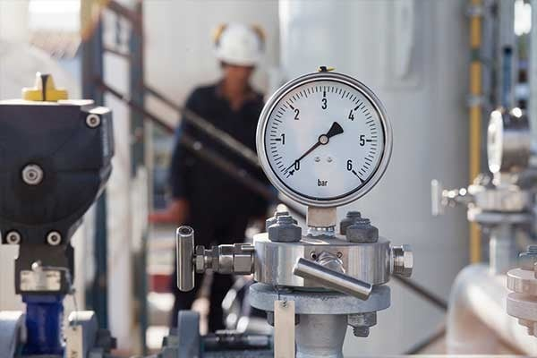
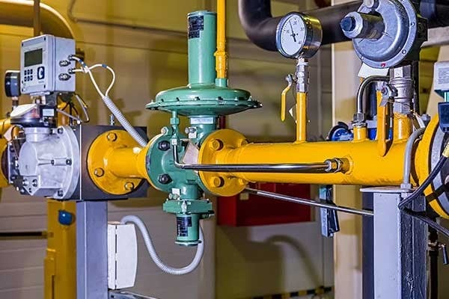

SADACO C.A
Servicios y Suministros
QUIENES SOMOS.
Empresa venezolana ubicada en Ciudad Ojeda estado Zulia, Venezuela, dedicada a la prestación de servicios especializados al sector empresaria público y privado, en las ramas de procura y suministro de materiales y equipos especializados, así como en el desarrollo de proyectos de ingeniería, construcción orientados a la industria nacional, especialmente en los sectores petrolero y petroquímico, con la capacidad de atender proyectos de diversa complejidad en todo el territorio nacional.
Compromiso con la industria nacional.
Desde su fundación, la empresa ha orientado su gestión a apoyar activamente el desarrollo de la industria nacional, brindando soluciones técnicas confiables a empresas públicas y privadas. Este compromiso se refleja en una participación constante en proyectos estratégicos que demandan continuidad operativa, alto desempeño y cumplimiento normativo.

Slide 2

Calidad, seguridad y responsabilidad operativa
Valores que sustentan cada operación
Todas las actividades se desarrollan bajo una cultura orientada a la calidad, la seguridad industrial y la responsabilidad operativa, aplicando planes de control, buenas prácticas y criterios alineados con normativas nacionales e internacionales.
Este enfoque permite suministrar materiales y equipos de marcas reconocidas en el mercado nacional e internacional y ejecutar cada operación de forma segura y controlada, resguardando al personal, los procesos y los activos involucrados, y asegurando confiabilidad, sostenibilidad y continuidad operativa en cada proyecto desarrollado.

Slide 3
Nuestra experiencia en la industria
Somos especialistas con una sólida trayectoria y capacidades técnicas de alto nivel indispensables para brindar soluciones técnicas confiables a los sectores más exigentes, combinando experiencia, tecnología y un enfoque orientado a resultados que aseguran la continuidad y eficiencia de las operaciones en los sectores industriales altamente exigentes, caracterizados por altos estándares técnicos, operativos y normativos.
Enfoque integral en cada proyecto
La empresa aborda cada proyecto desde un enfoque integral, combinando planificación, procura y suministro de equipos y materiales en conjunto con el conocimiento técnico y la experiencia operativa para responder a los requerimientos específicos de cada cliente del ámbito industrial. Esta visión permite comprender el alcance completo de cada desafío y actuar de manera coordinada en todas sus etapas.
Gracias a este enfoque, se desarrollan soluciones coherentes y eficientes, adaptadas a la complejidad de cada entorno industrial, asegurando resultados alineados con las necesidades técnicas, operativas y organizacionales de cada proyecto.

Slide 4
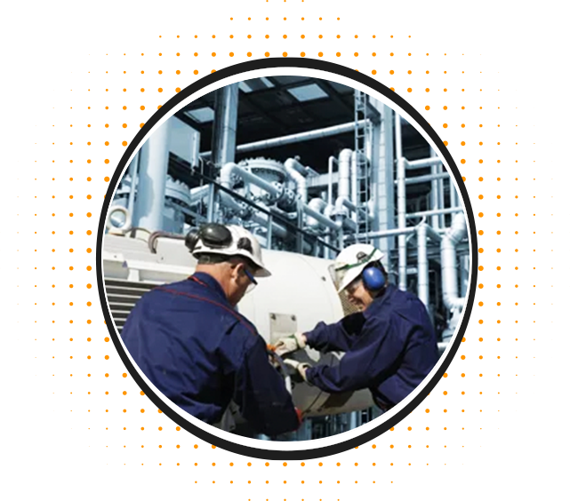
Lo que define a nuestra empresa
Misión y visión que orientan nuestro trabajo
Visión
Ser reconocidos como una empresa líder en el sector industrial público y privado, destacándonos por la excelencia en soluciones integrales en relación a procura y suministro materiales y equipos, proyectos de ingeniería y construcción, que optimicen la operatividad y eficiencia de los procesos productivos.
Misión
Proveer soluciones de ingeniería, construcción, mantenimiento, procura y suministro de equipos y materiales para el sector industrial público y privado en las áreas de instrumentación, automatización, sistemas de control, mecánica y electricidad, asegurando los más altos estándares de calidad, seguridad y eficiencia operativa.

Slide 5
¿Qué hacemos?
Procura y suministro de equipos y materiales para el sector industrial, incluyendo movilización y traslados.
Soluciones integrales en ingeniería, instrumentación, control y servicios industriales especializados.
Desarrollo y ejecución integral de proyectos, desde la ingeniería de detalle hasta la construcción y puesta en marcha.
Asistencia técnica en la elaboración de proyectos.
Suministro de personal profesional, técnico y especializado, altamente calificado en ingeniería y gestión de proyectos.

Slide 6
SADACO C.A
Flexibilidad para distintos esquemas de trabajo
La empresa puede participar en proyectos bajo distintos esquemas de asistencia y contratación, adaptándose a los requerimientos técnicos, operativos y contractuales de cada cliente. Esta flexibilidad permite integrarse de manera eficiente a proyectos de diversa magnitud y complejidad, respondiendo a las condiciones específicas de cada entorno industrial.
Nuestros Contactos
Dirección: Carretera L, entre 34 y 41, Residencias Gira Luna, Planta Baja, Ciudad Ojeda estado Zulia, Venezuela.

